Slide 1
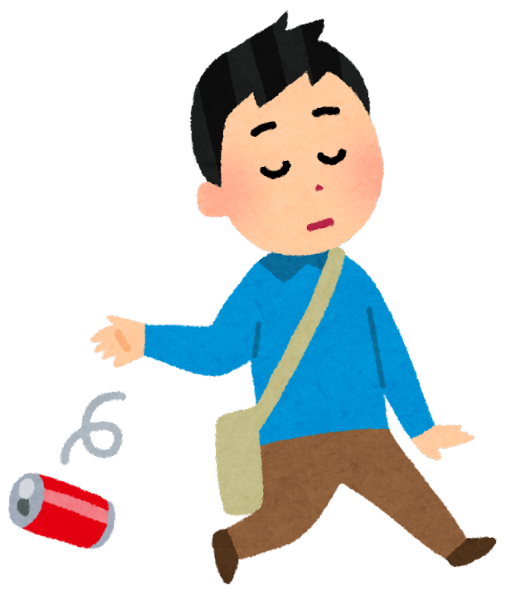
ごみを
すてるな

Slide 2
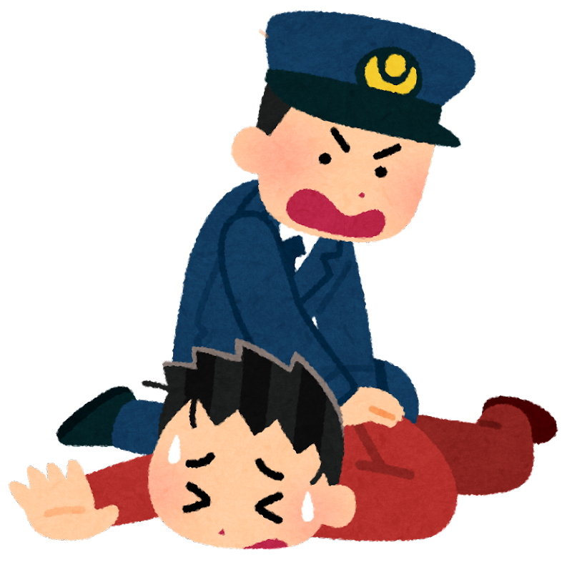
うごくな

Slide 3
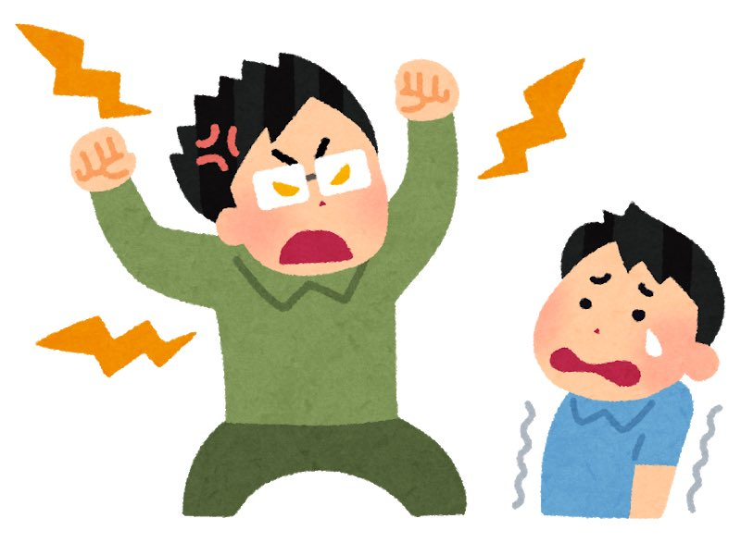
ゲームを
するな

Slide 4
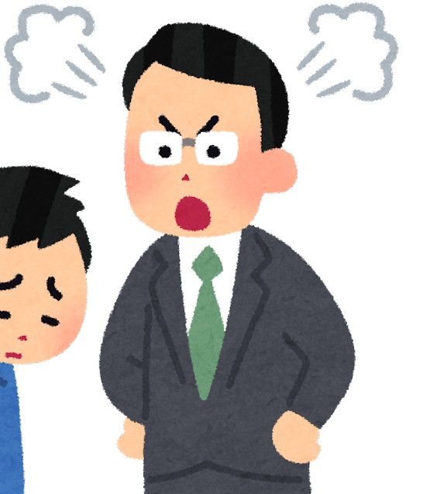
たばこを
すうな

Slide 5
ねるな

Slide 6
はなすな

Slide 7
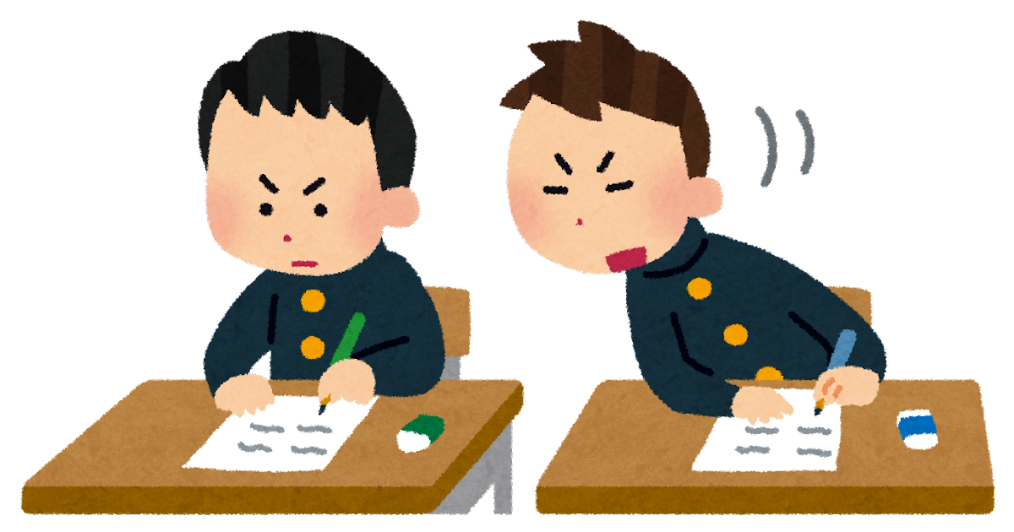
みるな

Slide 8
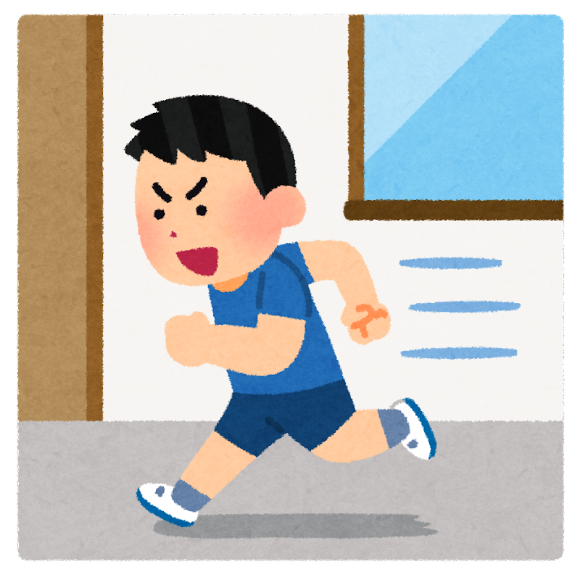
はしるな

